Slide 1
CA ĐOÀN THIẾU NHI – TERESA HÀI ĐỒNG GIÊSU
GIÁO XỨ THIÊN ÂN
THỨ NĂM SAU CHÚA NHẬT XXI THƯỜNG NIÊN
THÁNH GIOAN TẨY GIẢ
Bị Trảm Quyết.
Lễ nhớ buộc
( Sách bài đọc quyển 1 trang 792 )

Slide 2
CA ĐOÀN THIẾU NHI – TERESA HÀI ĐỒNG GIÊSU
GIÁO XỨ THIÊN ÂN

Slide 3
Ca nhập lễ Nhanh Lên Nào
CA ĐOÀN THIẾU NHI – TERESA HÀI ĐỒNG GIÊSU
GIÁO XỨ THIÊN ÂN

Slide 4
Đk: Nhanh lên nào ta đến chốn thánh Chúa Trời, ta vang hòa tưng bừng một bài ca mới. Vui lên nào ta đến chốn thánh Chúa Trời, nhịp lừng vang ca khen Chúa vua mọi dân.

Slide 5
Tk1: Đến đây chung kết muôn câu cảm tạ, vì hồng ân Thiên Chúa chói chang đời ta. Lời ngợi ca danh thánh quyết không hề ngơi. Đấng yêu thương nhân ái tín trung muôn đời.

Slide 6
Đk: Nhanh lên nào ta đến chốn thánh Chúa Trời, ta vang hòa tưng bừng một bài ca mới. Vui lên nào ta đến chốn thánh Chúa Trời, nhịp lừng vang ca khen Chúa vua mọi dân.

Slide 7
Tk2: Đến đây con biết con chưa tinh sạch, vậy thành tâm xin Chúa hãy nguôi giận đi. Cùng nguyện xin Thiên Chúa thứ tha tội nhơ, đã bao phen con yếu đuối nên lỗi lầm.

Slide 8
Đk: Nhanh lên nào ta đến chốn thánh Chúa Trời, ta vang hòa tưng bừng một bài ca mới. Vui lên nào ta đến chốn thánh Chúa Trời, nhịp lừng vang ca khen Chúa vua mọi dân.

Slide 10
Kinh Thương Xót

Slide 11
Xin Chúa thương xót chúng con. Xin Chúa thương (nguyện) xin Chúa thương, xin thương xót chúng con. Xin Chúa Ki-tô, xin Chúa Ki-tô thương xót chúng con.

Slide 12
** Xin Chúa Ki-tô, thương xót chúng con. Xin Chúa thương xót chúng con. Xin Chúa thương (nguyện) xin Chúa thương, xin thương xót chúng con, xin thương xót chúng con.

Slide 14
Bài đọc 1
Hãy nói với chúng tất cả những gì Ta sẽ truyền cho ngươi. Trước mặt chúng, ngươi đừng run sợ.
Bài trích sách ngôn sứ Giê-rê-mi-a.

Slide 15
Đáp ca:
Lạy Chúa, miệng con sẽ tường thuật ơn cứu độ Ngài ban.

Slide 16
Alleluia-Alleluia:
Phúc thay ai bị bách hại vì sống công chính, vì nước trời là của họ
Alleluia:

Slide 18
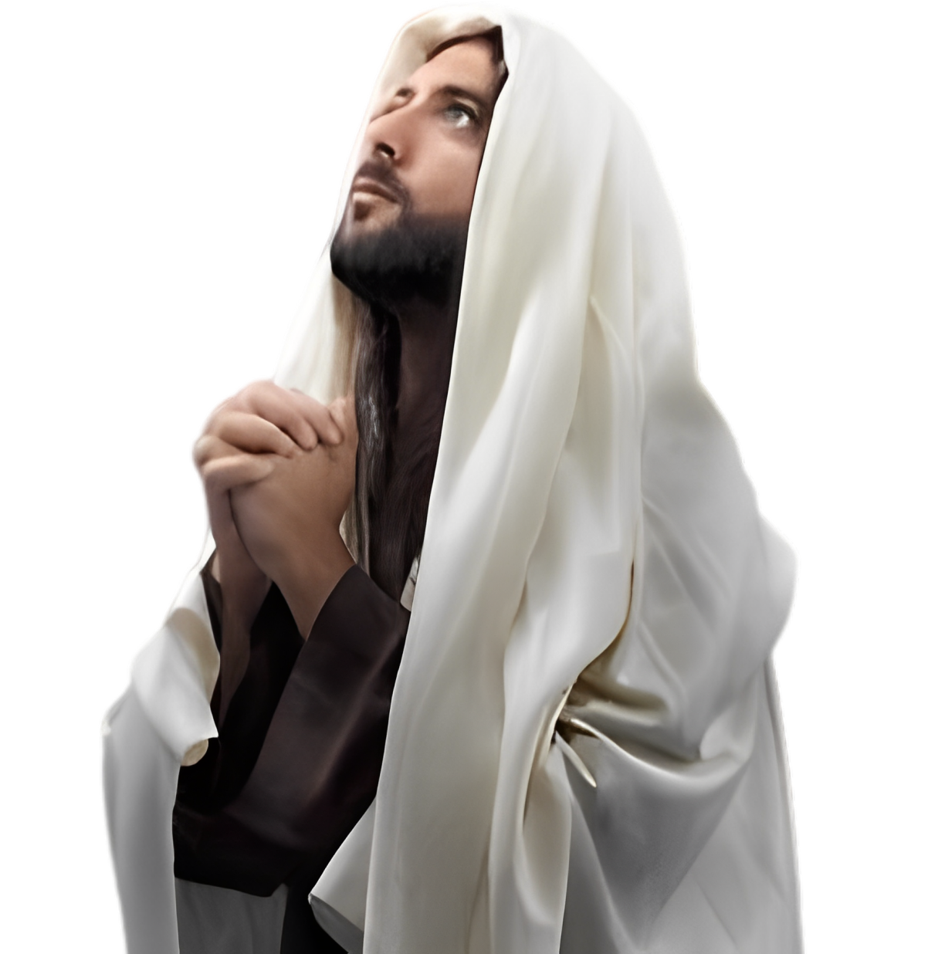
PHÚT THINH LẶNG

Slide 19
DÂNG LỄ
Trên Đĩa Thánh
Mi Trầm
CA ĐOÀN THIẾU NHI – TERESA HÀI ĐỒNG GIÊSU
GIÁO XỨ THIÊN ÂN

Slide 20
Tk1: Trên đĩa thánh con dâng Ngài tấm bánh, là giọt mồ hôi là sức lao công, cuộc đời gian khó kết nên lễ dâng.

Slide 21
**: Trong chén thánh con dâng Ngài chút rượu, chính Chúa nhân lành điểm tô đời con, thánh hóa lao công xóa bao tội tình.

Slide 22
Đk: Xin Ngài nhận của lễ con dâng, lễ vật do sức lao công, con người gian nan kiếp sống, xin Ngài nhận của lễ con dâng rộng tình ân phúc thương ban tô đời tươi thắm ơn lành.

Slide 23
Tk2: Đây thánh giá giang tay Ngài đã chết, này ngàn khổ đau đổ xuống trên vai, ngày dài u tối sống cho ngày mai.

Slide 24
**: Và trong cõi vinh quang Ngài sống lại, dẫn lối đưa đường thánh ân ngài ban, cứu sống con người sướng vui đầy tràn.

Slide 25
Đk: Xin Ngài nhận của lễ con dâng, lễ vật do sức lao công, con người gian nan kiếp sống, xin Ngài nhận của lễ con dâng rộng tình ân phúc thương ban tô đời tươi thắm ơn lành.

Slide 27
Thánh Thánh Thánh

Slide 28
Thánh! Thánh! Thánh! Chúa là Thiên Chúa các đạo binh. Trời đất đầy vinh quang Chúa. Hoan hô Chúa trên các tầng trời.

Slide 29
** Hoan hô Chúa trên các tầng trời. Chúc tụng Đấng ngự đến nhân danh Chúa. Hoan hô Chúa trên các tầng trời, hoan hô Chúa trên các tầng trời.

Slide 31
Lạy Chiên Thiên Chúa

Slide 32
Lạy Chiên Thiên Chúa, Đấng xoá tội trần gian, xin thương xót chúng con. Lạy Chiên Thiên Chúa, Đấng xoá tội trần gian,

Slide 33
** xin thương xót, xin thương xót chúng con. Lạy Chiên Thiên Chúa, Đấng xoá tội trần gian, xin ban bình an cho chúng con.

Slide 36
Ca Nguyện Hiệp Lễ:
Lắng Nghe Lời Chúa
Lm. Nguyễn Duy
CA ĐOÀN THIẾU NHI – TERESA HÀI ĐỒNG GIÊSU
GIÁO XỨ THIÊN ÂN

Slide 37
Tk1: Xin cho con biết lắng nghe Lời Ngài dạy con trong đêm tối. Xin cho con biết lắng nghe Lời Ngài dạy con lúc lẻ loi.

Slide 38
*** Xin cho con cất tiếng lên trả lời và vâng theo ý Chúa. Xin cho con biết thân thưa: 'Lạy Ngài, Ngài muốn con làm chi ?'

Slide 39
Đk: Lời Ngài là sức sống của con. Lời Ngài là ánh sáng đời con. Lời Ngài là chứa chan hy vọng, là đường để con hằng dõi bước.

Slide 40
*** Lời Ngài đượm chất ngất niềm vui, trọn vẹn ngàn tiếng hát đầy vơi. Lời Ngài đổi mới cho cuộc đời. Lời Ngài hạnh phúc cho trần ai.

Slide 41
Tk2: Xin cho con biết lắng nghe Lời Ngài dạy con trong cuộc sống. Xin cho con biết lắng nghe Lời Ngài từng theo bước đời con.

Slide 42
*** Xin cho con biết sẵn sàng chờ đợi và vâng nghe theo Chúa. Xin cho con biết sẵn sàng thực lành Lời Chúa đã truyền ban.

Slide 43
Đk: Lời Ngài là sức sống của con. Lời Ngài là ánh sáng đời con. Lời Ngài là chứa chan hy vọng, là đường để con hằng dõi bước.

Slide 44
*** Lời Ngài đượm chất ngất niềm vui, trọn vẹn ngàn tiếng hát đầy vơi. Lời Ngài đổi mới cho cuộc đời. Lời Ngài hạnh phúc cho trần ai.

Slide 45
Tk3: Xin cho con vững bước đi vào đời truyền rao cho Chân Lý. Xin cho con biết say mê cuộc đời làm nhân chứng tình yêu.

Slide 46
*** Cho môi con thắm nét cười, Lời Ngài được đem cho thế giới. Cho đôi tay sáng ơn trời, trọn vẹn hành lý cho ngày mai.

Slide 47
Đk: Lời Ngài là sức sống của con. Lời Ngài là ánh sáng đời con. Lời Ngài là chứa chan hy vọng, là đường để con hằng dõi bước.

Slide 48
*** Lời Ngài đượm chất ngất niềm vui, trọn vẹn ngàn tiếng hát đầy vơi. Lời Ngài đổi mới cho cuộc đời. Lời Ngài hạnh phúc cho trần ai.

Slide 49
Tk4: Xin cho đến với Người bằng một tình yêu không giả dối. Xin cho con đến trong đời tìm lại nguồn hạnh phúc mà thôi.

Slide 50
*** Cho con khi đã lắng nghe Lời Ngài dạy con ôi cao quý. Xin cho con trái tim si ngàn đời tình mến không nhạt phai. Chúa đã truyền ban.

Slide 51
Đk: Lời Ngài là sức sống của con. Lời Ngài là ánh sáng đời con. Lời Ngài là chứa chan hy vọng, là đường để con hằng dõi bước.

Slide 52
*** Lời Ngài đượm chất ngất niềm vui, trọn vẹn ngàn tiếng hát đầy vơi. Lời Ngài đổi mới cho cuộc đời. Lời Ngài hạnh phúc cho trần ai.

Slide 53
PHÚT THINH LẶNG

Slide 55
Ca Kết lễ: Cùng Vui Bước Ngọc Linh
CA ĐOÀN THIẾU NHI – TERESA HÀI ĐỒNG GIÊSU
GIÁO XỨ THIÊN ÂN

Slide 56
Tk1: Ra đi đem niềm tin cùng dựng xây đời bác ái, ân thiêng trên trời cao, mưa tràn lan qua bốn mùa.

Slide 57
*** Tin yêu gieo ngàn phương, muôn nơi hiệp thông, trái tim cuộc đời hồng tươi.

Slide 58
Đk: Cùng vui bước (ra đi, ra đi) cất tiếng ca (vang xa vang xa). Khắp muôn nơi yêu thương trào dâng (dâng cao,dâng cao)

Slide 59
*** Niềm hạnh phúc (ra đi, ra đi) Chúa dẫn đưa (muôn nơi, muôn nơi) ánh đức tin trên đường nở hoa.

Slide 60
Tk2: Ra đi đâu ngại chi dặm đường xa đầy nguy khó. Tin yêu như vầng trăng soi trời đêm đưa lối đường.

Slide 61
*** Trên môi vang lời ca. Đau thương lùi xa. Phúc vinh đón chờ ngày sau.

Slide 62
Đk: Cùng vui bước (ra đi, ra đi) cất tiếng ca (vang xa vang xa). Khắp muôn nơi yêu thương trào dâng (dâng cao,dâng cao)

Slide 63
*** Niềm hạnh phúc (ra đi, ra đi) Chúa dẫn đưa (muôn nơi, muôn nơi) ánh đức tin trên đường nở hoa.

